Slide 1

1. Wildschäden

Slide 2

Wildschäden: Positionen im „Wald-Wild“-Konflikt
„Wildschäden und Lebensraum für Wildtiere sollten im Wald neu beurteilt werden. Dabei dürfen nicht nur Verbissprozente von Gehölzpflanzen im Fokus stehen. Vielmehr muss bewertet werden, wie viele Bäume pro Flächeneinheit unverbissen dem Äser des Wildes entwachsen, damit vorher definierte waldbauliche Ziele erreicht werden können.“
Der Wald- Wild- Konflikt wird zu einem reinen forstlich- ökonomischen Problem degradiert

Slide 3
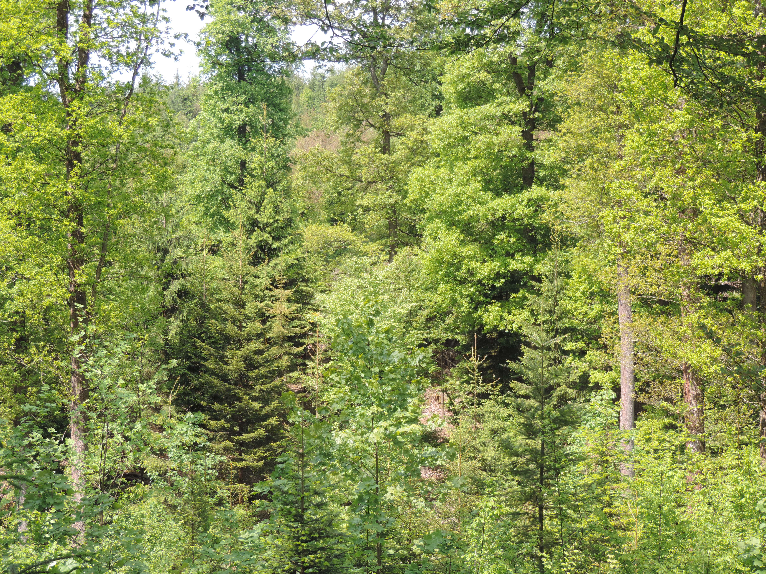
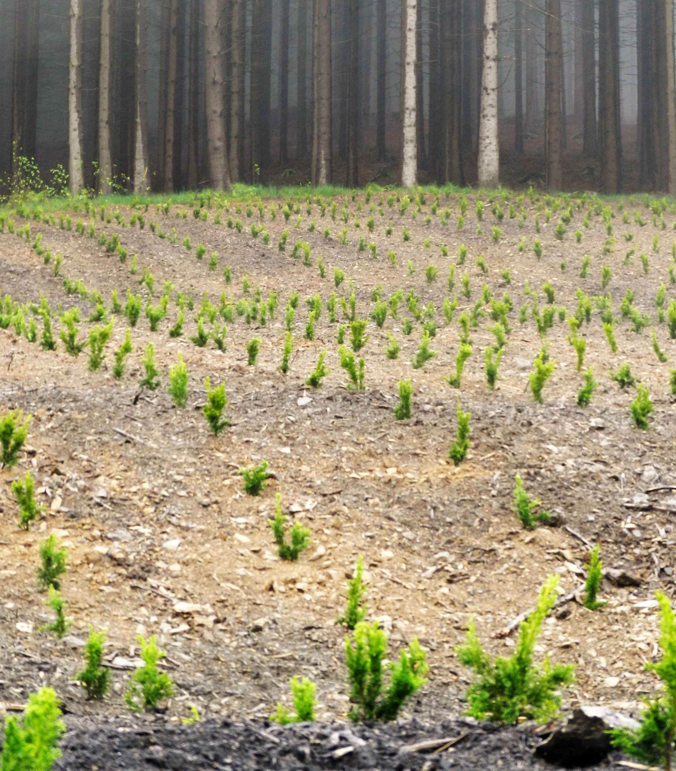
Wildschäden: Positionen im „Wald-Wild“-Konflikt
Zielsetzungen
„Klimaresiliente“ Wälder
Ökosystemleistungen
Der Eigentümer definiert, wie viele unverbissene Bäume pro Hektar vorkommen sollen
Naturschutz, Nachhaltige Nutzung, CO₂- Speicher, Klimaschutz, Trinkwasserschutz …
Reduktion des Problems auf nur wenige Baumarten
maximal artenreiche Wälder!
Ökosystem Wald!

Slide 4
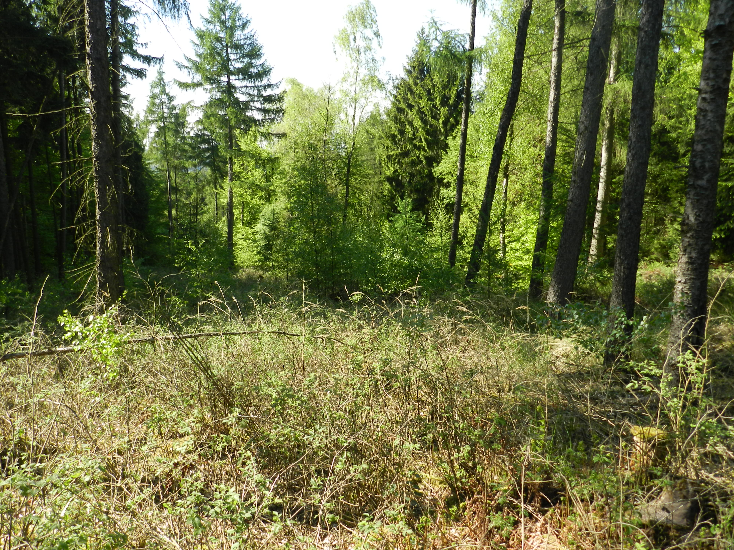
Wildschäden erkennen
Unwissenheit über das Ausmaß der Schäden
Shifting Baselines
Schleichende Zunahme des Schalenwilds damit der Wildschäden über Jahrzehnte
Artenarme, z. T. devastierte Waldverjüngung wird als „Normalzustand“ angesehen
Jäger und Waldbesitzer haben sich an Zustände gewöhnt
Hagen 2017

Slide 5
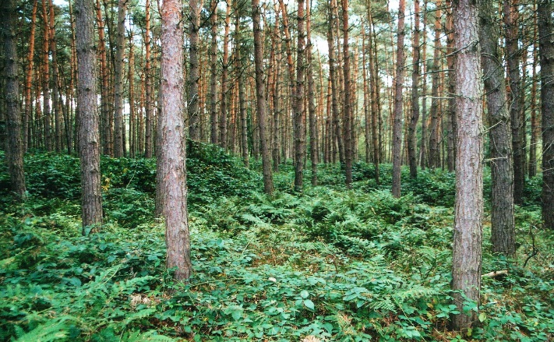
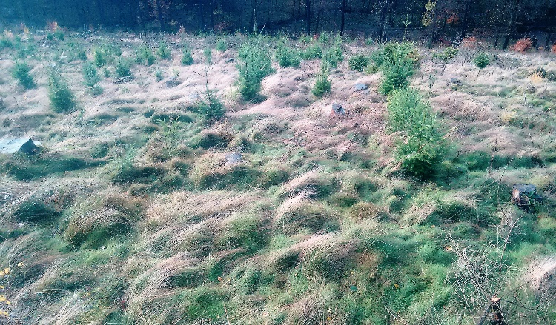
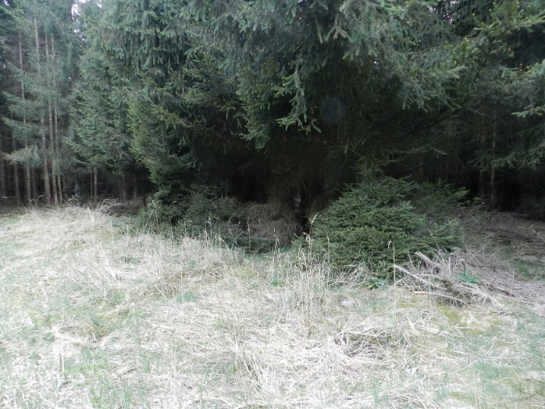
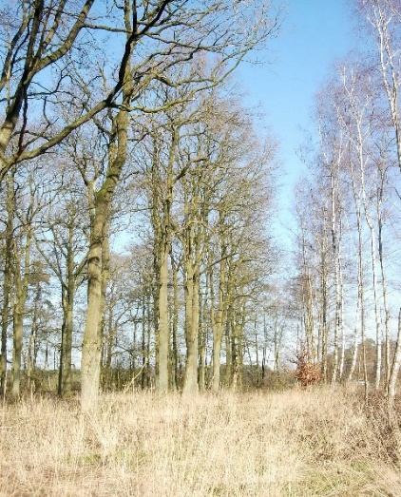
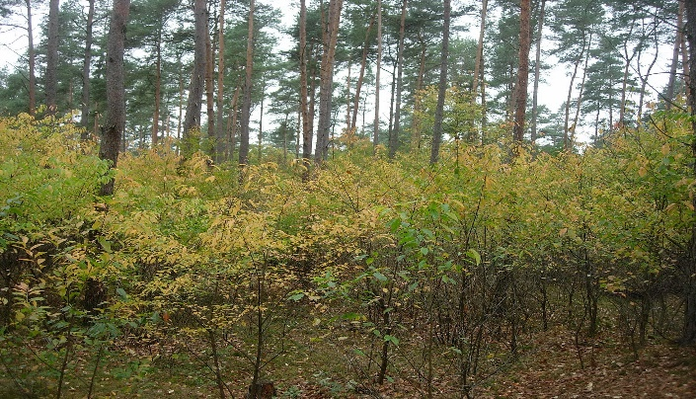
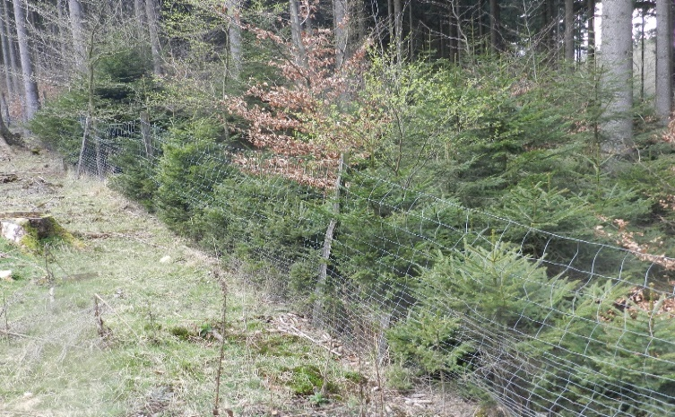
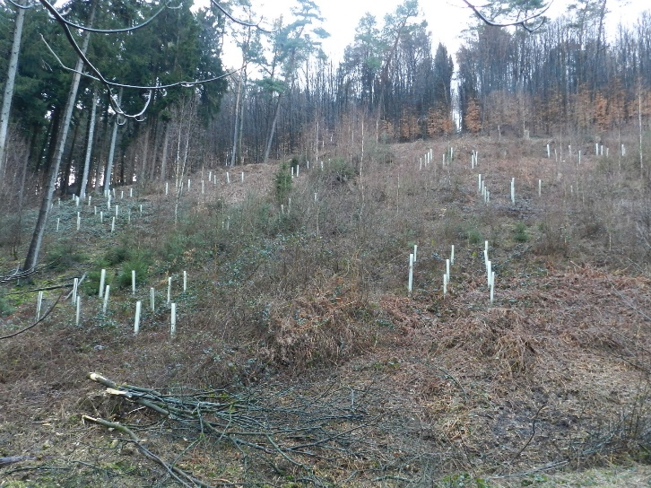
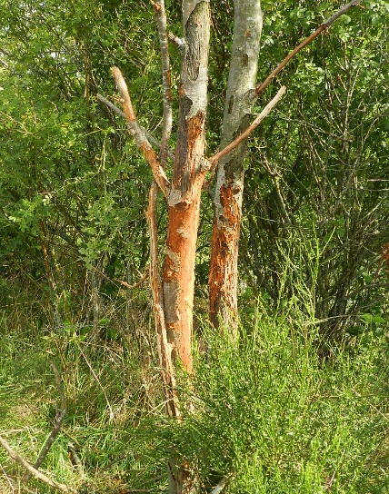
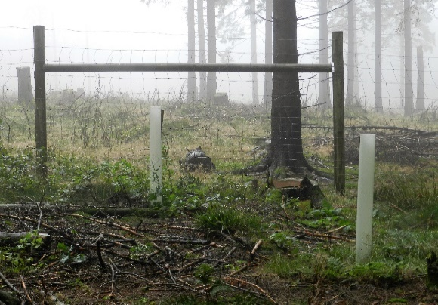
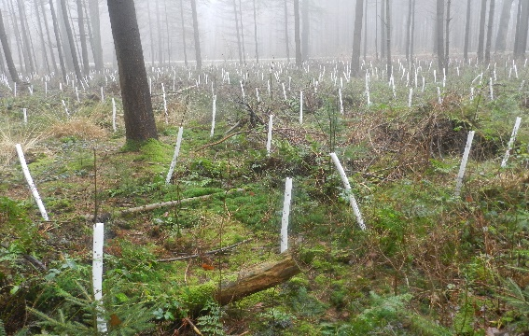
Wildschäden im Wald
Flächendeckendes Problem
Niederrhein
Sauerland
Egge/ Ostwestfalen
Münsterland
Üfter Mark
Arnsberger Wald
Märkisches Hügelland
Eifel
Siegerland
Reichswald Kleve

Slide 6
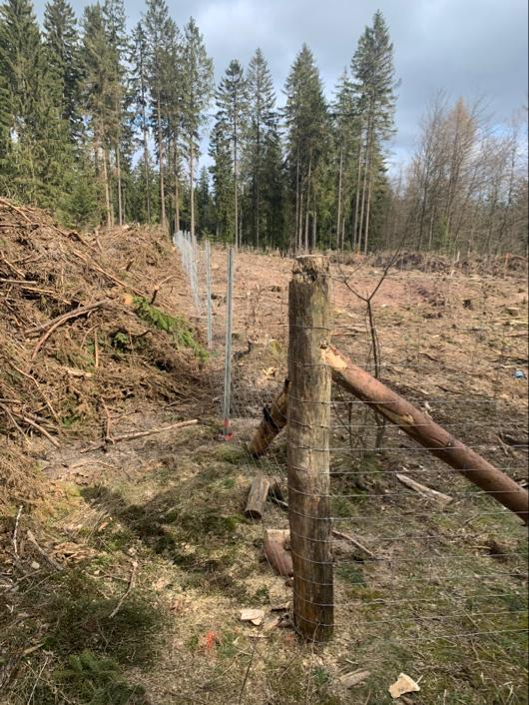
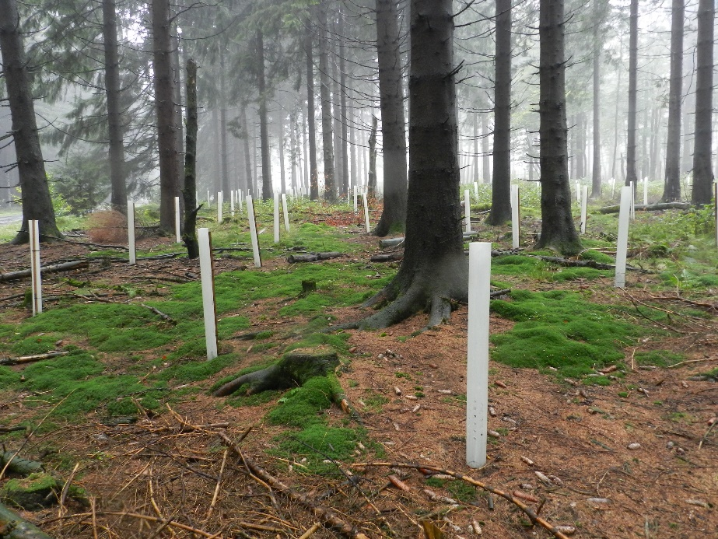
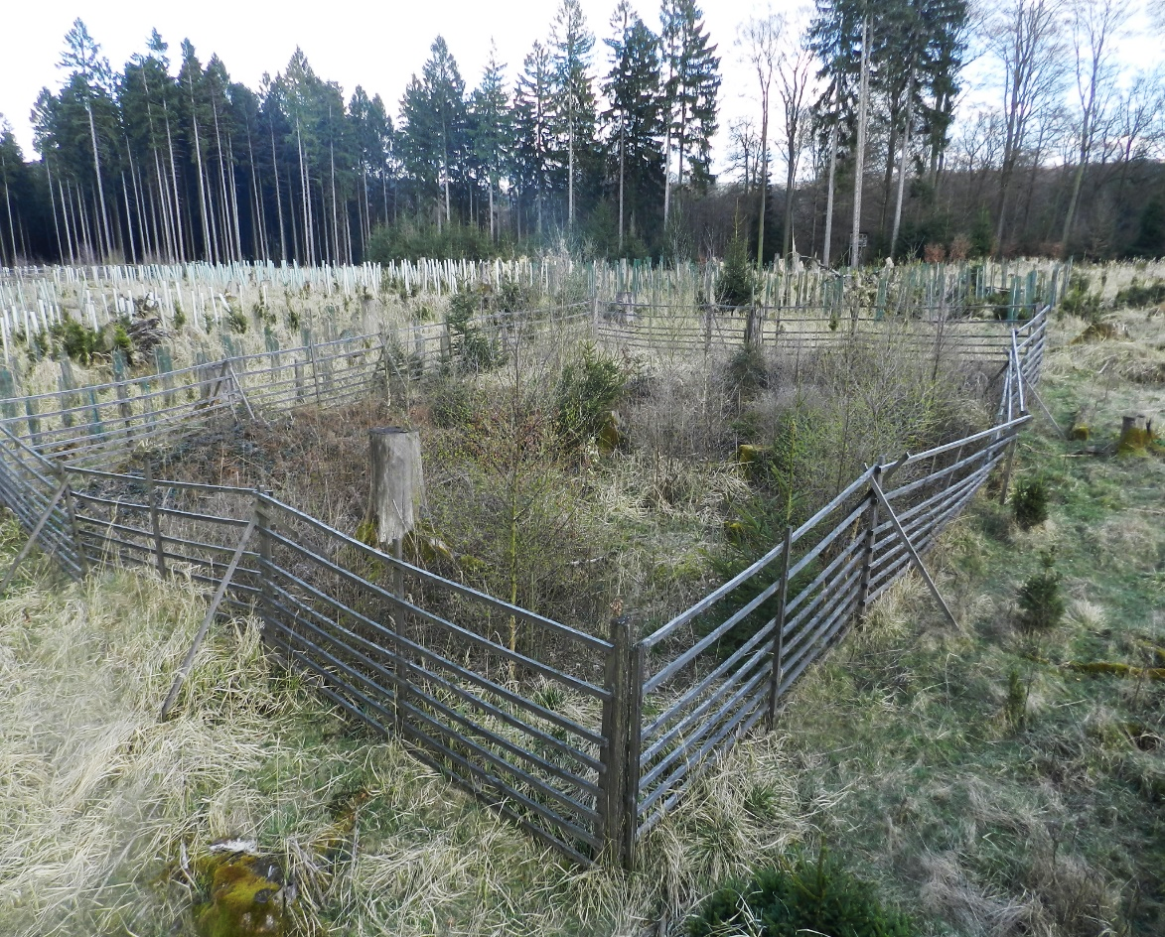
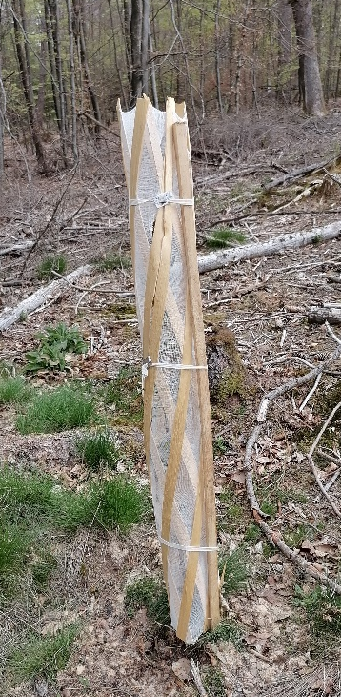
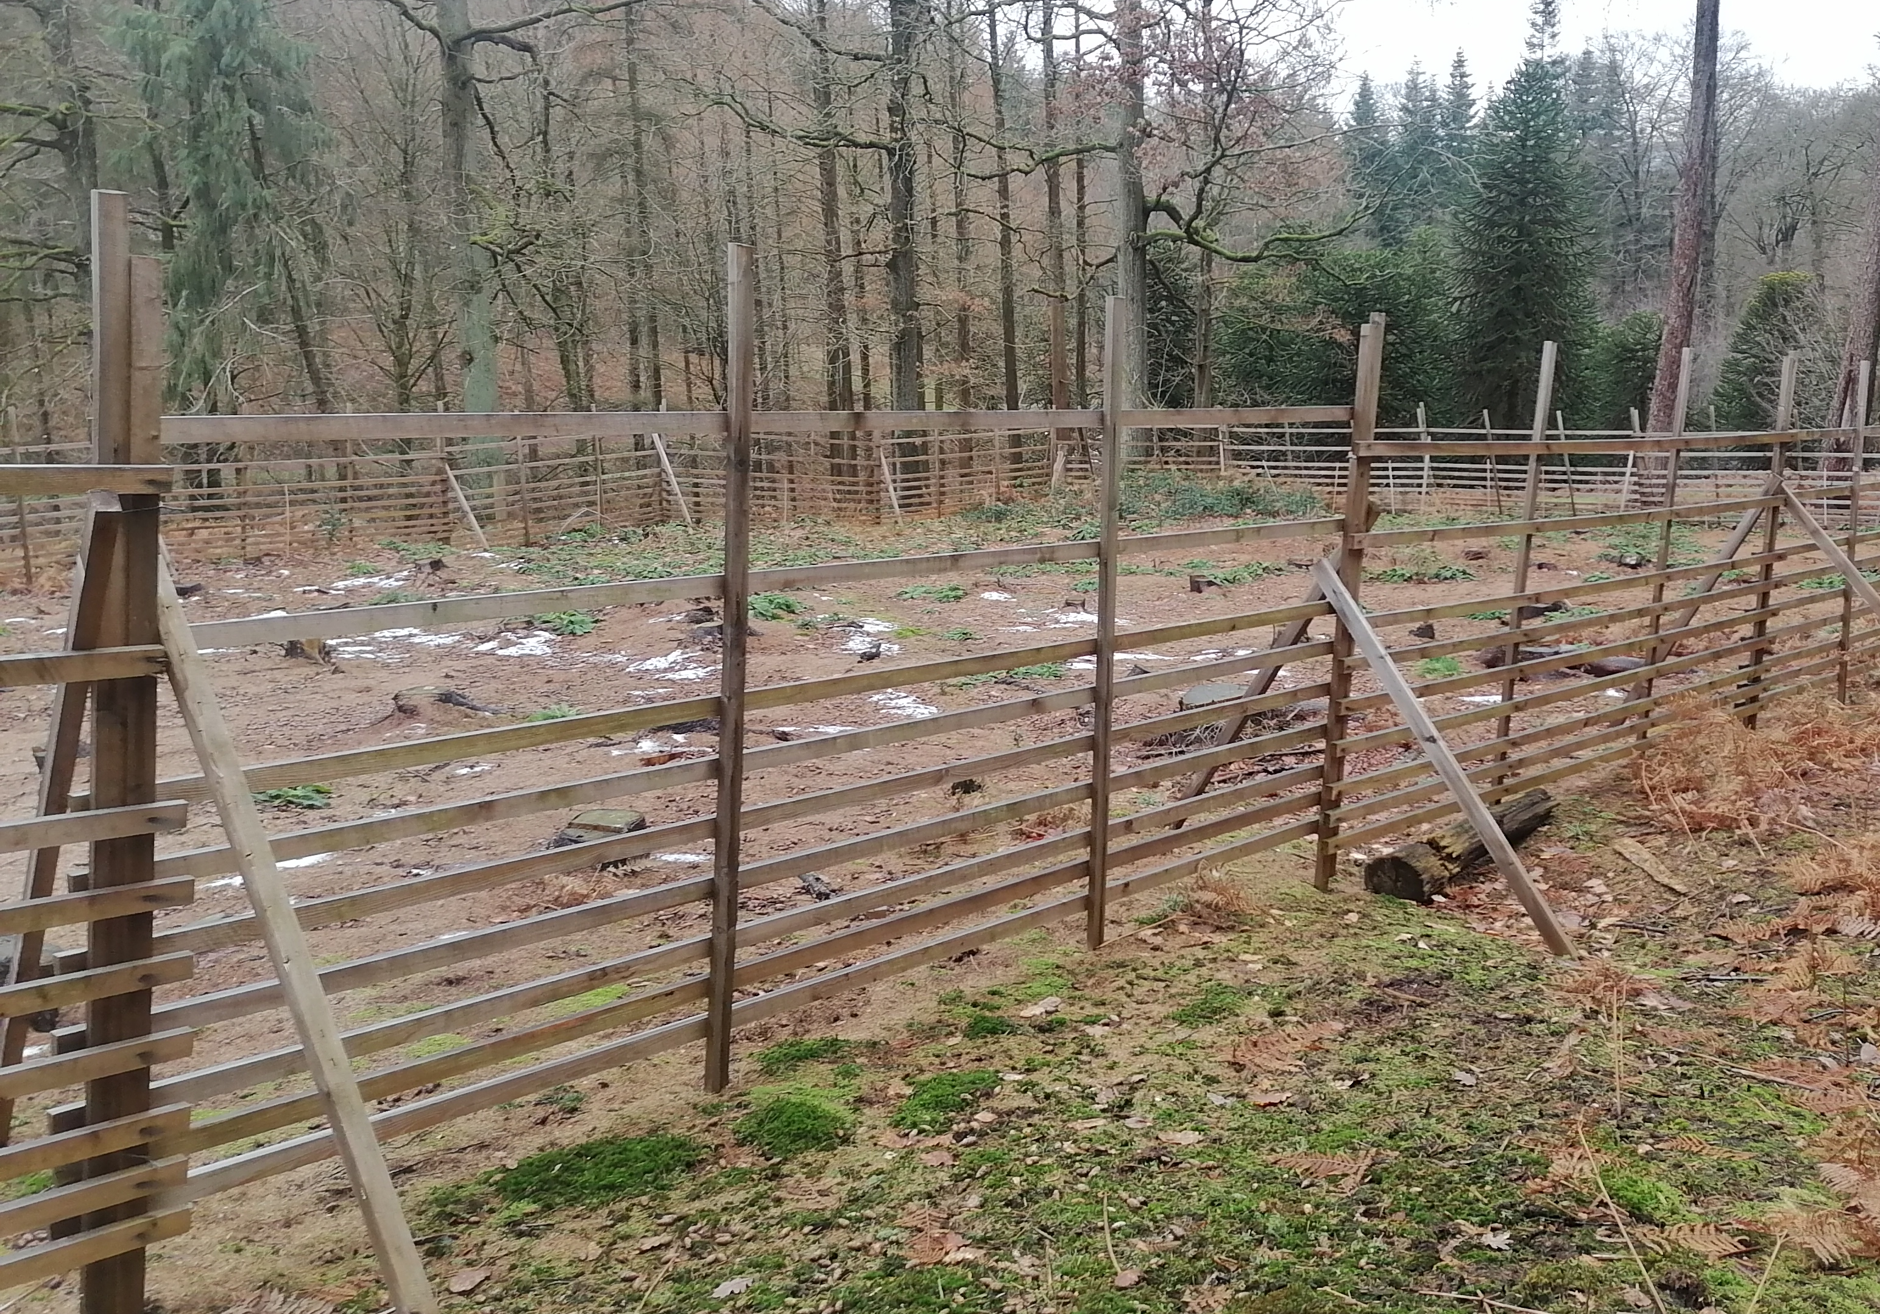
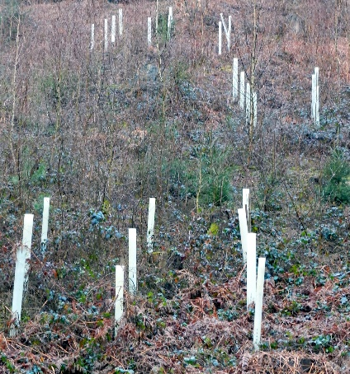
Wildschäden im Wald
Forstschutz in NRW
Siegerland 2014
Bergisches Land 2020
2022
Arnsberger Wald 2017
Wuppertal 2023
Märkisches Hügelland 2014

Slide 7




Wildschäden erkennen
Selektives Fressen
Selektion/ Entmischung
Entmischung
Verringerung der Artenvielfalt
* Verbissgutachten Hagen, Sundern, Kirchhundem, Siegen

Slide 8
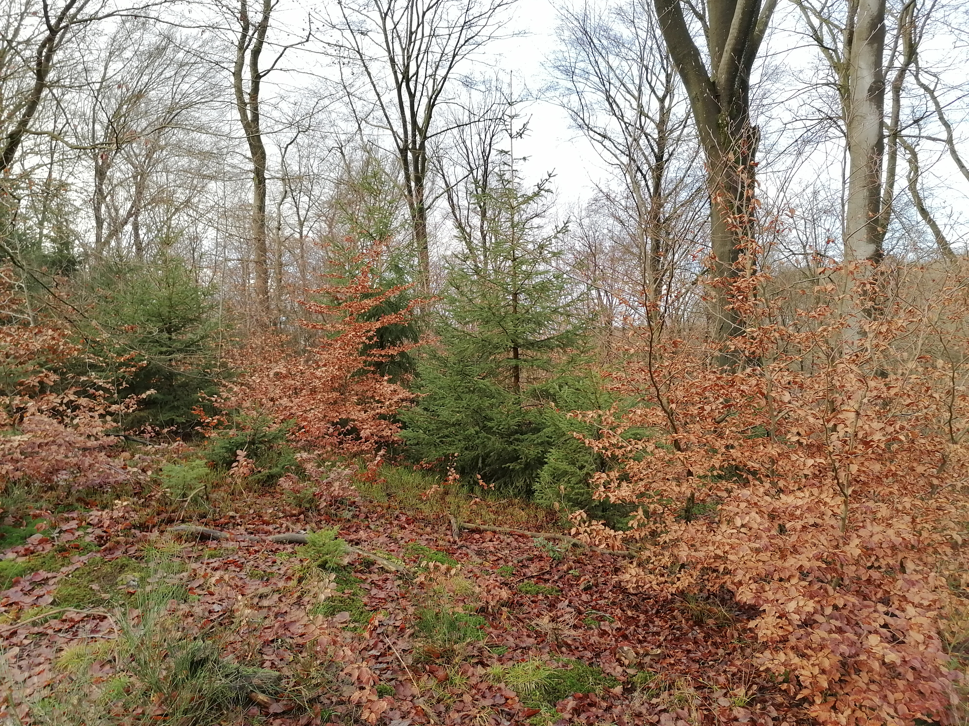
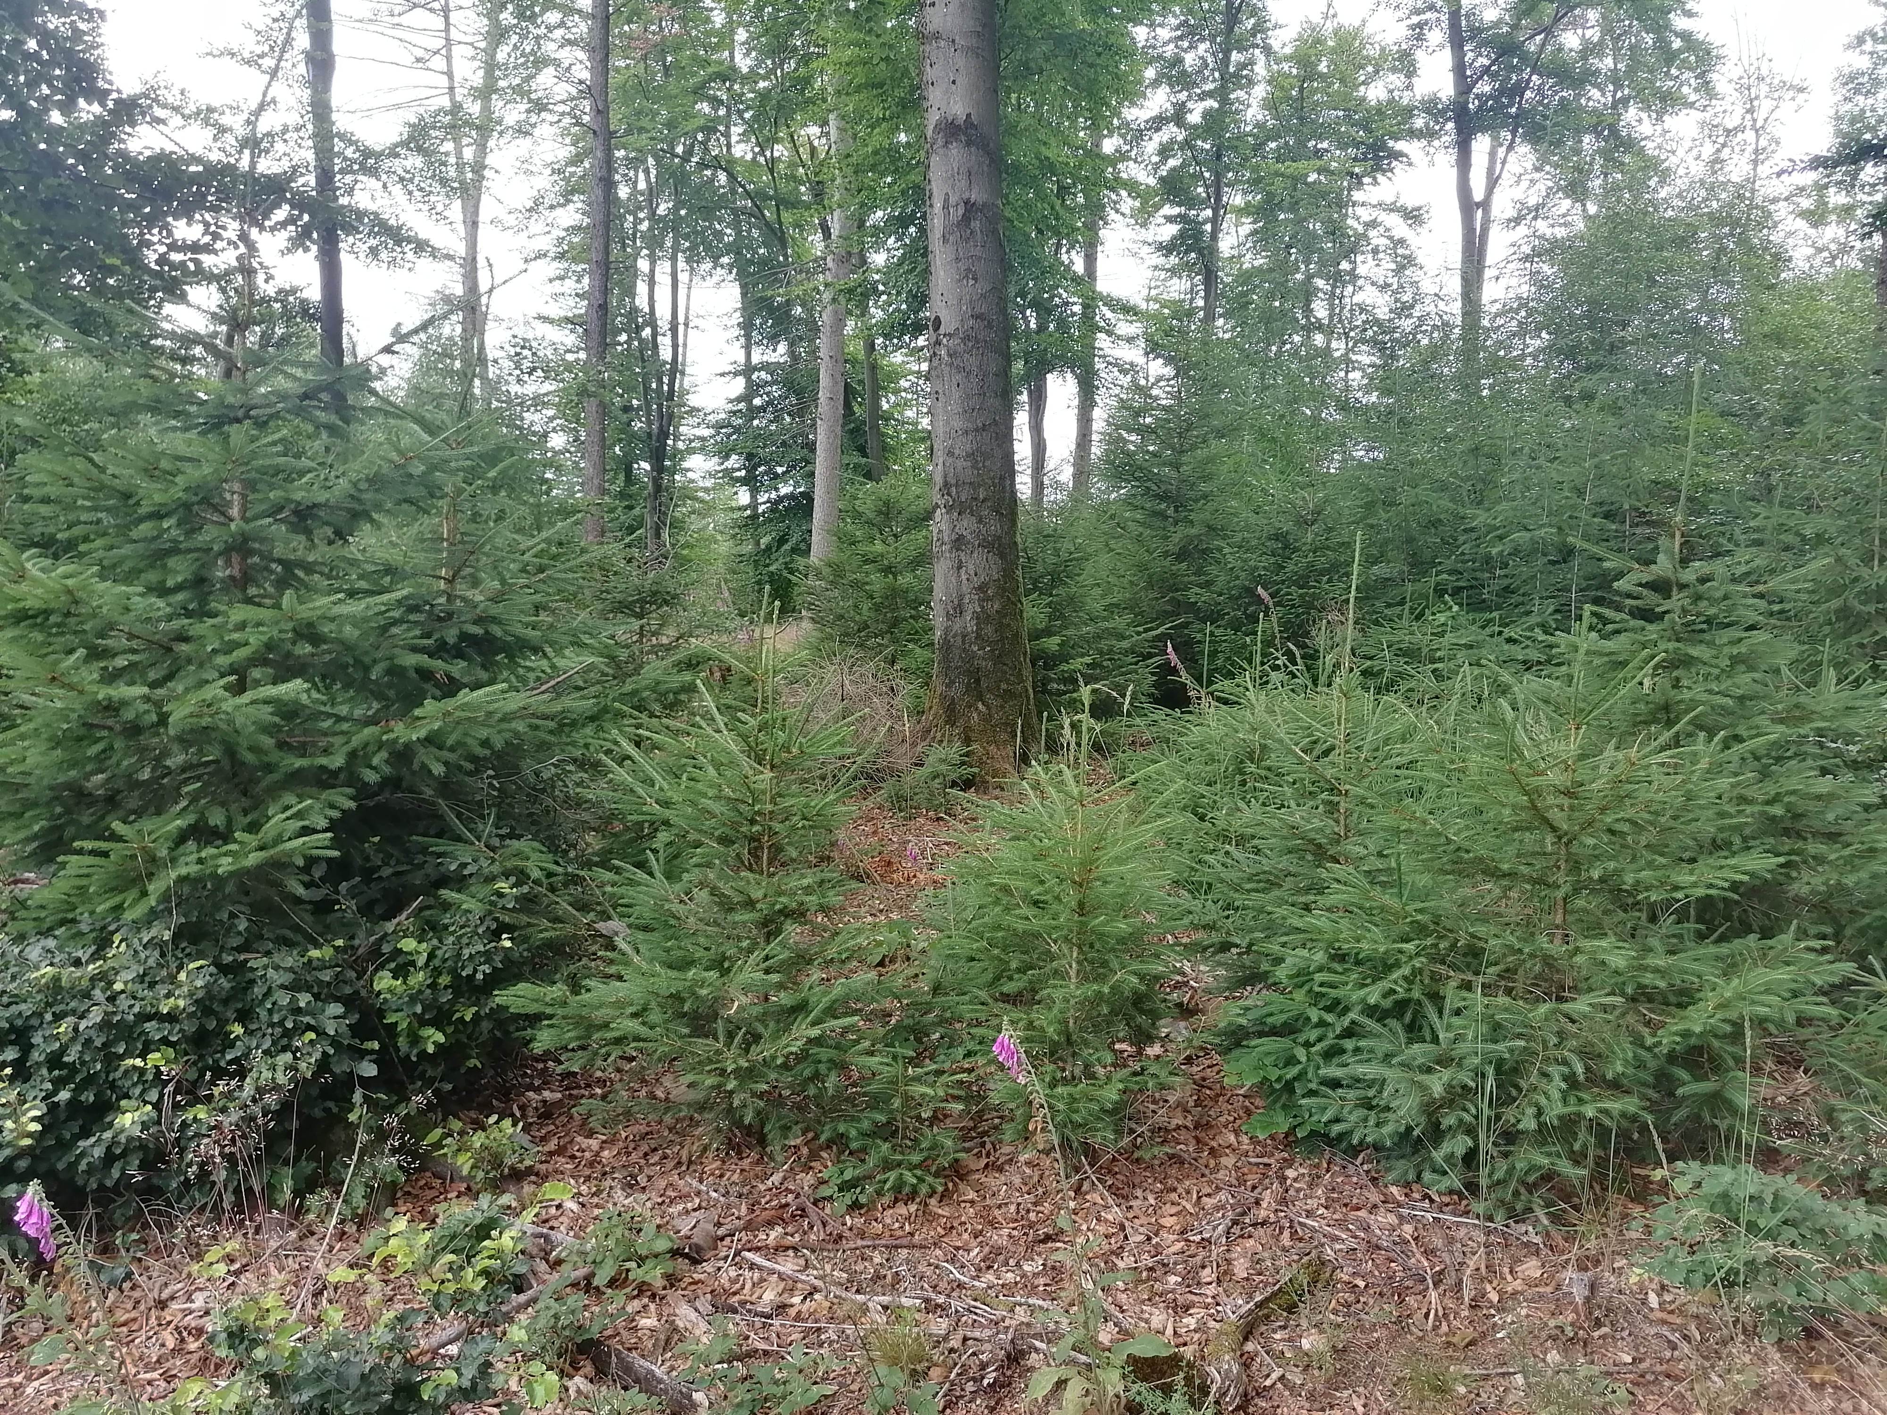
Wildschäden erkennen
Buche-Fichte-Phänomen
Wuppertal 2021
Kerspe 2022

Slide 9
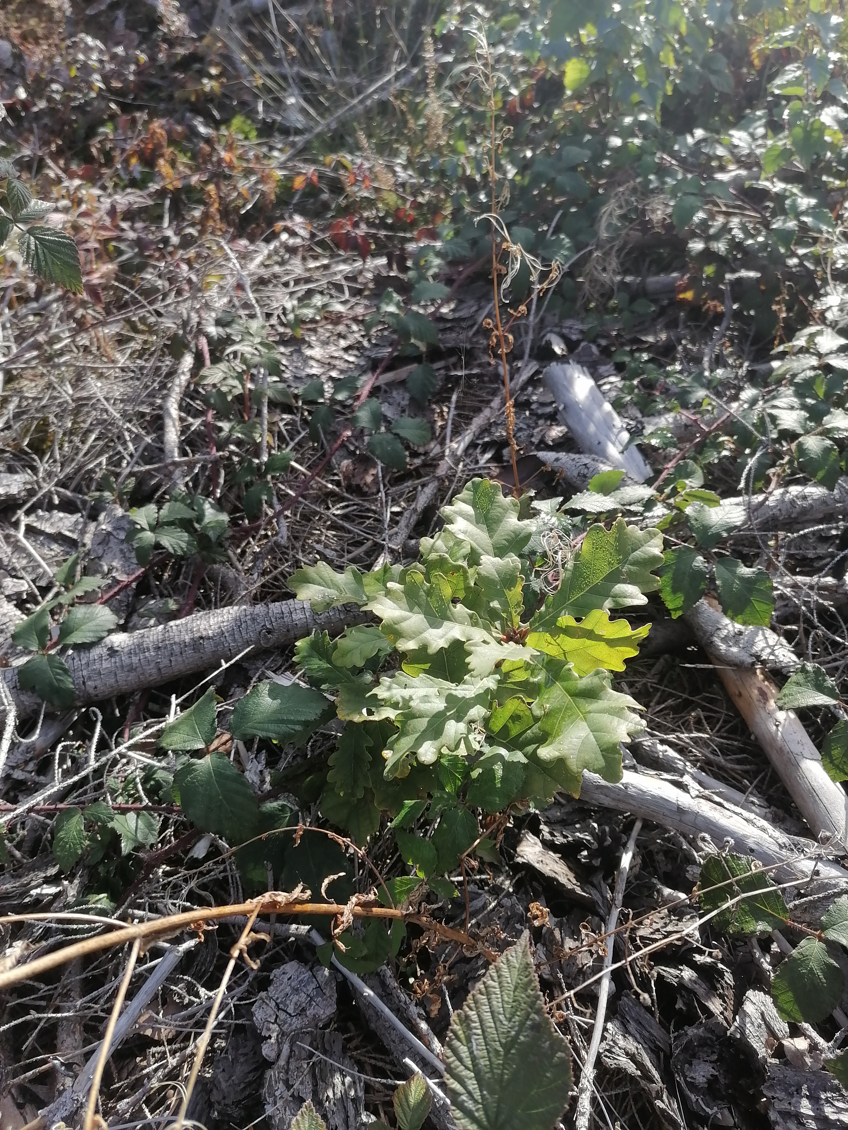
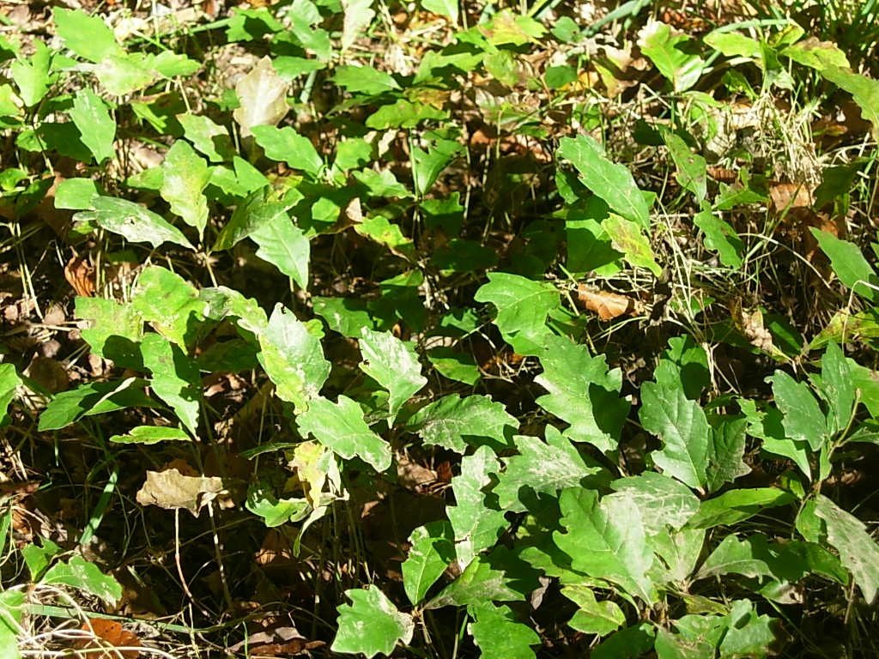
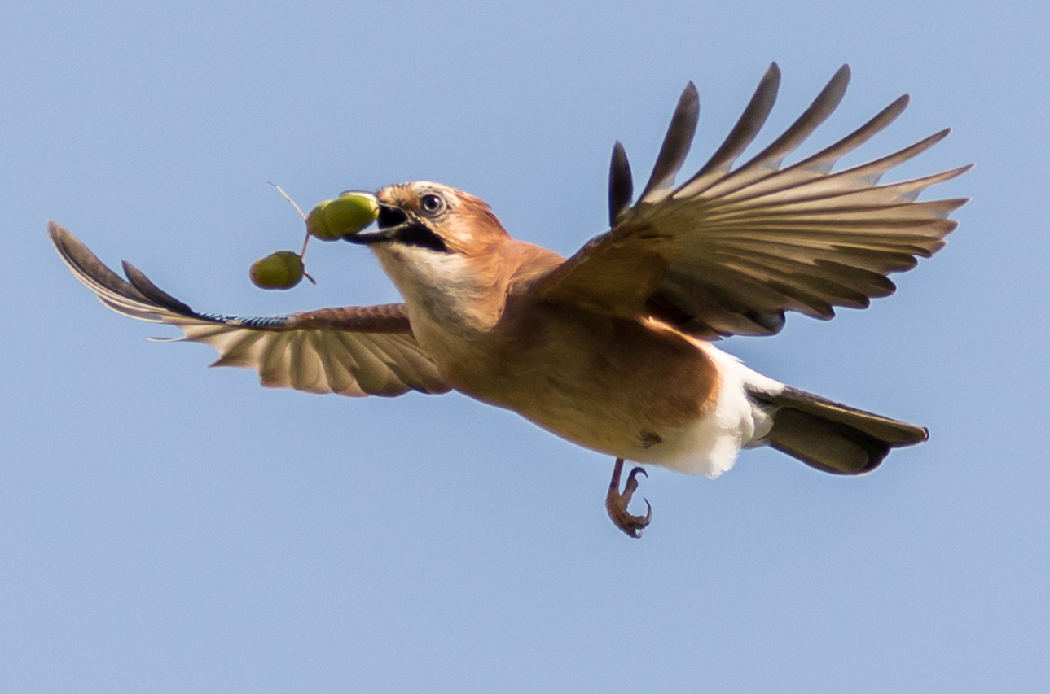
Wildschäden erkennen
Indiaktor Eiche
Seit den 1990-ern
Regelmäßige
Eichenmasten
pro Hektar:
2 - 10 t Eicheln
1 - 3,5 Mio Stück
Bild: Uwe Kunze/ pixelio.de

Slide 10
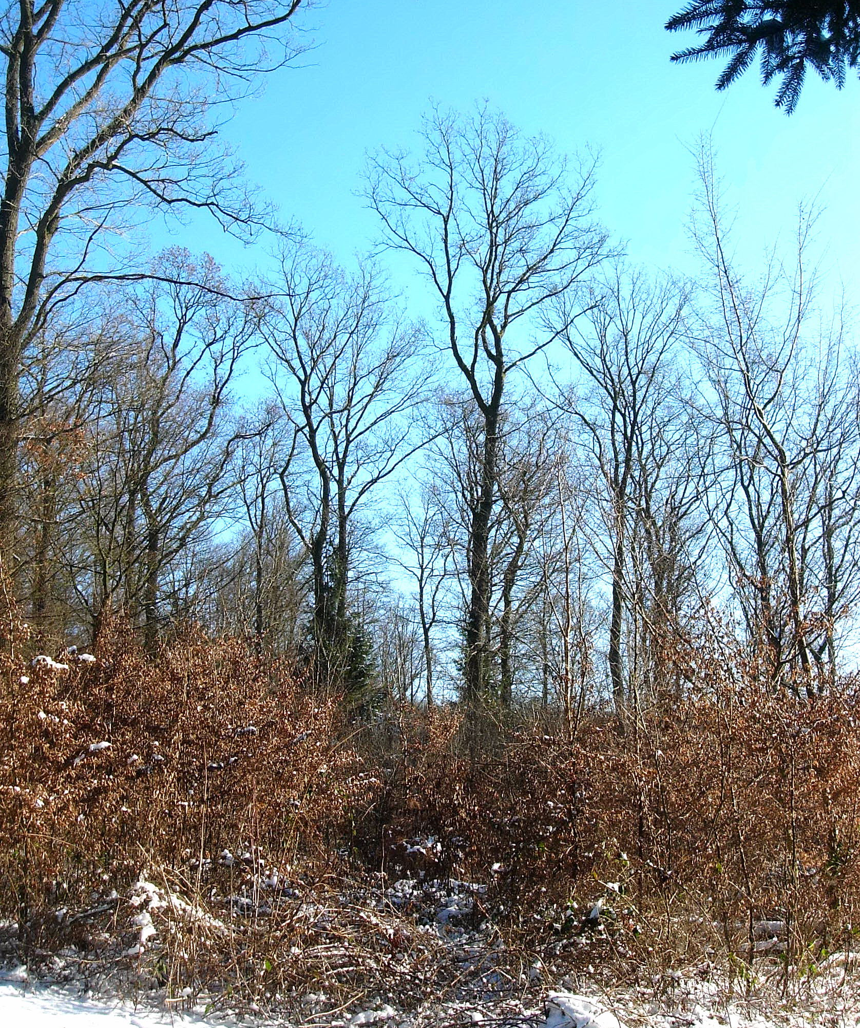
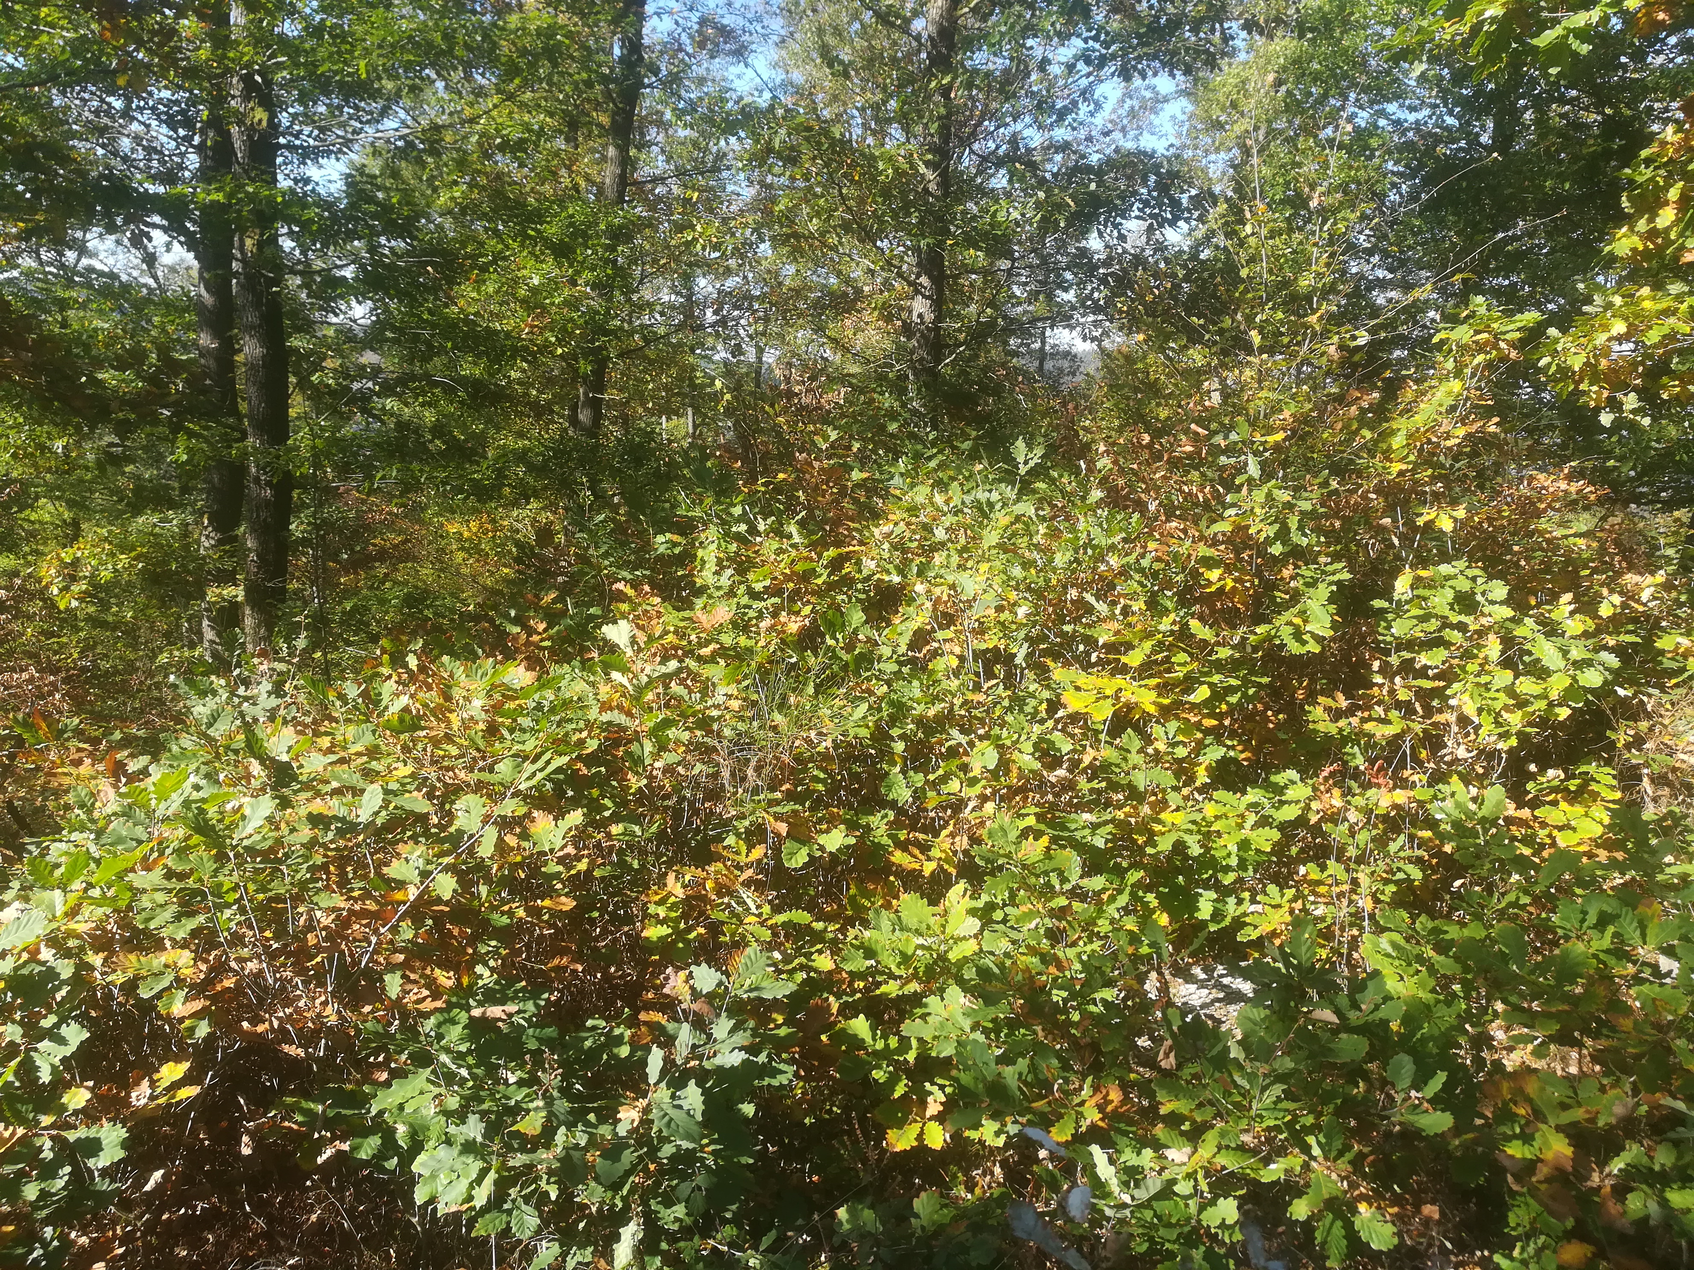
Wildschäden erkennen
Indikator Eiche
Siedenberg-Hardt 2017
Hatzfeldt 2009

Slide 11
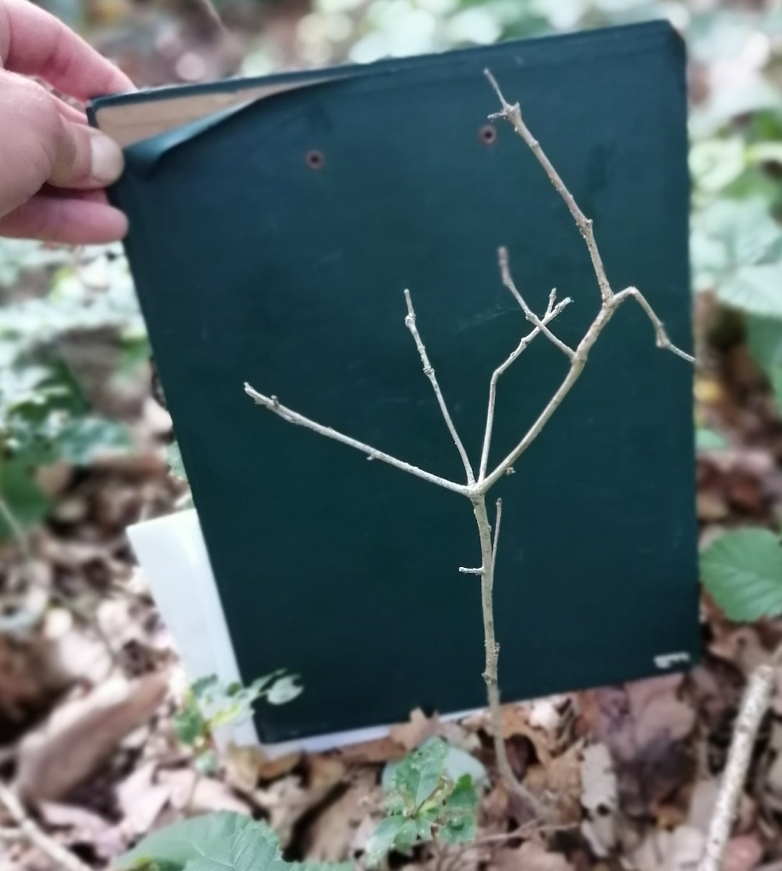
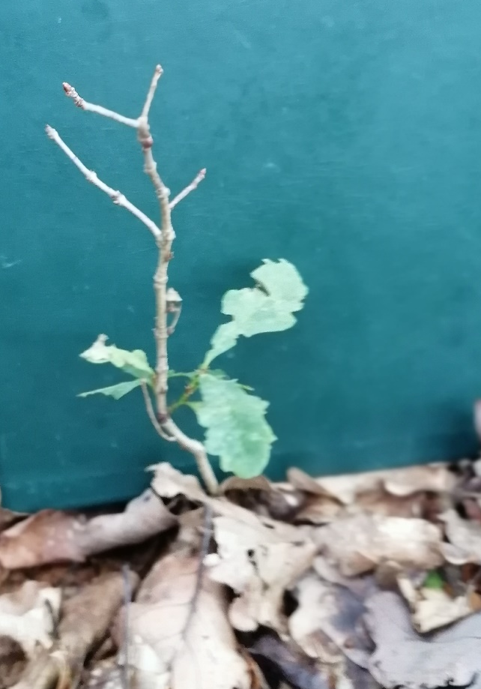
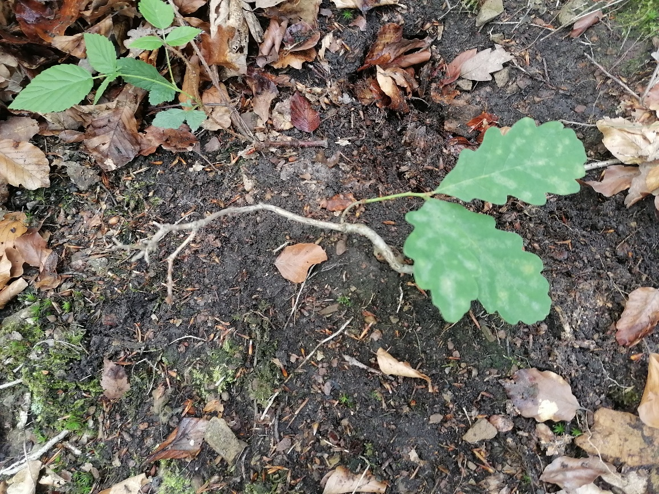
Wildschäden erkennen

Slide 12
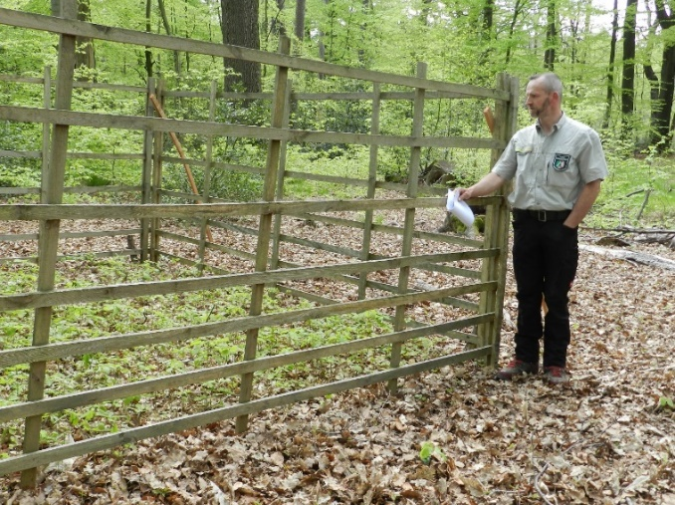
Wildschäden erkennen
Königsforst 2017

Slide 13
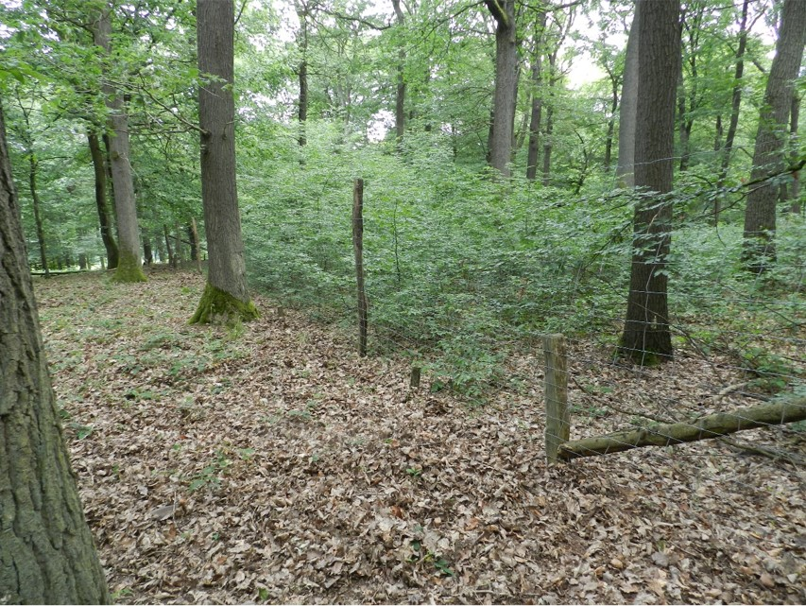
Wildschäden erkennen
Hetzingen 2019

